Slide 1


Slide 2
报告声明
01
02
03
04
1、本报告相关知识产权归发布方所有，任何企业、机构、媒体等单位及个人引用本报告数据、内容，均请注明：“根据网经社电子商务研究中心发布的《2019年度中国母婴电商市场数据报告》”，不得篡改报告内容。
2、风险提示：本报告仅为参考研究资料，不构成投资、决策等任何建议，由此带来的风险请慎重考虑，网经社不承担因使用本报告信息而产生的任何责任。
3、报告涉及金额单位除特殊标注外，均默认为人民币；本报告数据除特殊说明外，一般不含港澳台。
4、数据来源：网经社“电数宝”(DATA.100EC.CN）。

Slide 3
05
5、发布渠道：（1）网经社WWW.100EC.CN电商门户网站及《电商周刊》EDM订阅用户（覆盖数百万电商行业用户）；（2）网经社入驻自媒体平台（覆盖数千万电商相关群体）；（3）3000+实名认证的记者库媒体采用（覆盖数亿级电商用户受众）。
06
报告声明
6、联系我们：B2C@netsun.com。我们专注报道、研究、服务于“泛电商”，重点关注：零售电商、大宗电商、跨境电商、三农电商、服务电商、共享经济、电商物流、电商金融等细分领域，十年如一日专注推动制造业、零售业、服务业、农业、物流业、进出口、金融业的互联网化，推动新制造、新零售、新贸易、新服务、新金融、新物流、新农业、新消费等新型经济生态圈的建立。
欢迎各电商及相关机构，开展个性化定制，包括不限于：平台年度用户画像与大数据报告、公司案例研究专题研究报告、公司与竞对研究分析投资价值、平台合规性审查报告，以及公司所在细分行业关于平台模式、物流网络、金融科技、用户体验、财务分析、投融资、行业影响力、用户满意度、用户体验评测、平台界面与功能服务评测等细分维度平台大数据报告或行业报告。

Slide 4
2019-2020年度网经社电子商务研究中心报告发布计划
【电商行业类】
【零售电商类】
报告名称 | 年度 | 半年度 | 季度 | 月度
《2019年全球电子商务数据报告》 | √
《2019年度中国电子商务市场监测数据报告》 | √ | √
《2019年度中国电商人才状况调查数据报告》 | √
《2019年度中国电商上市公司数据报告》 | √
《2019年新上市17家电商公司数据报告》 | √
《2019年度中国新三板挂牌电商公司数据报告》 | √ | √
《2019年度中国泛电商“独角兽”数据报告》 | √ | √
《2019年度中国泛电商“千里马”数据报告》 | √ | √
《2020年中国电商APP月活数据报告》 |  |  |  | √
《2020中国互联网(电商)行业战“疫”成果报告》 | 临时
《2020中国互联网(电商)行业战“疫”政策报告》 | 临时
《2020中国互联网(电商)行业战“疫”分析报告》 | 临时
报告名称 | 年度 | 半年度 | 季度 | 月度
《2019年度中国零售电商市场监测数据报告》 | √ | √
《2019年度中国社交电商发展报告》 | √
《2019年度中国二手电商市场数据报告》 | √
《2019年度中国农村电商市场数据报告》 | √
《2019年度中国生鲜电商市场数据报告》 | √
《2019年度中国汽车电商市场数据报告》 | √
《2019年度中国医药电商市场数据报告》 | √
《2019年度中国导购电商市场数据报告》 | √
《2019年度中国二手车电商市场数据报告》 | √
《2019年度中国社区团购市场数据报告》 | √
《2019年度中国家电电商市场数据报告》 | √
《2019年度中国美妆电商市场数据报告》 | √
《2019年度中国奢侈品电商市场数据报告》 | √
《2019年度中国母婴电商市场数据报告》 | √
《2019年度中国食品电商市场数据报告》 | √
《2019年度中国家居建材电商市场数据报告》 | √
《2019年度中国服装电商市场数据报告》 | √
《2020年“618”电商消费评级数据报告》 | √
《2020年“双11”电商消费评级数据报告》 | √
【电商物流类】
报告名称 | 年度 | 半年度 | 季度 | 月度
《2019年度中国电商物流市场数据报告》 | √
《2019年度中国即时物流市场数据报告》 | √
《2019年度中国同城货运市场数据报告》 | √
《2019年度中国同城配送市场数据报告》 | √
《2019年度中国智慧物流市场数据报告》 | √
《2019年度中国冷链物流市场数据报告》 | √

Slide 5
2019-2020年度网经社电子商务研究中心报告发布计划
【跨境电商类】
【生活服务电商类】
报告名称 | 年度 | 半年度 | 季度 | 月度
《2019年度中国跨境电商市场监测数据报告》 | √ | √
《2019年度中国出口跨境电商市场数据报告》 | √
《2019年度中国进口跨境电商市场数据报告》 | √
《2019年度中国跨境电商服务商市场数据报告》 | √
《2019年度中国跨境支付市场数据报告》 | √
《2019年度中国跨境物流市场数据报告》 | √
报告名称 | 年度 | 半年度 | 季度 | 月度
《2019年度中国生活服务电商市场监测数据报告》 | √ | √
《2019年度中国在线旅游（OTA）市场数据报告》 | √
《2019年度中国在线教育市场数据报告》 | √
《2019年度共享经济市场数据报告》 | √
《2019年度共享单车市场数据报告》 | √
《2019年度共享住宿市场数据报告》 | √
《2019年度网约车市场数据报告》 | √
《2019年度共享办公市场数据报告》 | √
《2019年度共享充电宝市场数据报告》 | √
《2019年度共享汽车市场数据报告》 | √
《2019年度在线外卖市场数据报告》 | √
《2019年度互联网家装市场数据报告》 | √
《2019年度互联网医疗市场数据报告》 | √
【产业电商】
报告名称 | 年度 | 半年度 | 季度 | 月度
《2019年度中国产业电商市场数据报告》 | √ | √
《2019年度中国大宗电商市场数据报告》 | √
《2019年度中国企业采购电商市场数据报告》 | √
《2019年度中国工业品电商市场数据报告》 | √
《2019年度中国快消品B2B市场数据报告》 | √
《2019年度中国钢铁电商市场数据报告》 | √
《2019年度中国塑化电商市场数据报告》 | √

Slide 6

2019-2020年度网经社电子商务研究中心报告发布计划
【电商权益类】
【投融资类】
报告名称 | 年度 | 半年度 | 季度 | 月度
《2019年度中国电子商务用户体验与投诉监测报告》 | √ | √ | √
《2019年度十大电商行业消费投诉数据与典型案例报告》 | √
《2019年度中国社交电商合规报告》 | √
《2019年度中国电子商务法律报告》 | √
《2019年度中国电商平台消费评级数据报告》 | √
《2019年度中国电商消费主题调查报告》 | √
《2019年度中国跨境电商消费投诉数据与典型案例报告》 | √ | √
《2019年度中国二手车电商消费投诉数据与典型案例报告》 | √
《2019年度中国二手电商消费投诉数据与典型案例报告》 | √ | √
《2019年度中国生鲜电商消费投诉数据与典型案例报告》 | √ | √
《2019年度中国社交电商消费投诉数据与典型案例报告》 | √ | √
《2019年度中国在线旅游消费投诉数据与典型案例报告》 | √ | √
《2019年度中国在线外卖消费投诉数据与典型案例报告》 | √ | √
《2019年度中国在线教育消费投诉数据与典型案例报告》 | √
《2019年度中国电商物流消费投诉数据与典型案例报告》 | √
《2019年度中国海淘转运消费投诉数据与典型案例报告》 | √
《2019年度中国品牌商城消费投诉数据与典型案例报告》 | √
《2019年度中国潮鞋电商消费投诉数据与典型案例报告》 | √
《2019年度中国母婴电商消费投诉数据与典型案例报告》 | √
《2019年度中国运动健康消费投诉数据与典型案例报告》 | √
《2019年度中国交通出行消费投诉数据与典型案例报告》 | √
《2019年度中国导购类电商消费投诉数据与典型案例报告》 | √
《2019年度中国分期电商消费投诉数据与典型案例报告》 | √
《2019年度中国在线票务消费投诉数据与典型案例报告》 | √
报告名称 | 年度 | 半年度 | 季度 | 月度
《2019年度中国电子商务投融资市场数据报告》 | √ | √ | √ | √
《2019年度中国生鲜电商行业融资数据报告》 | √
《2019年度中国二手电商行业融资数据报告》 | √
《2019年度中国汽车电商行业融资数据报告》 | √
《2019年度中国社交电商行业融资数据报告》 | √
《2019年度中国交通出行行业融资数据报告》 | √
《2019年度中国在线教育行业融资数据报告》 | √
《2019年度中国在线旅游行业融资数据报告》 | √
《2010-2019年度BATJ电商领域投资数据报告》 | √
扫码关注 不容错过

Slide 7
目 录
行业数据
.
01
用户数据
报告附录
02
06
03
05
评级数据
融资数据
04
规上数据

Slide 8
母婴电商定义、类型及主流平台
母婴电商交易规模数据
母婴电商用户规模数据
母婴电商渗透率数据
母婴电商“死亡”数据
一
行业数据

Slide 9
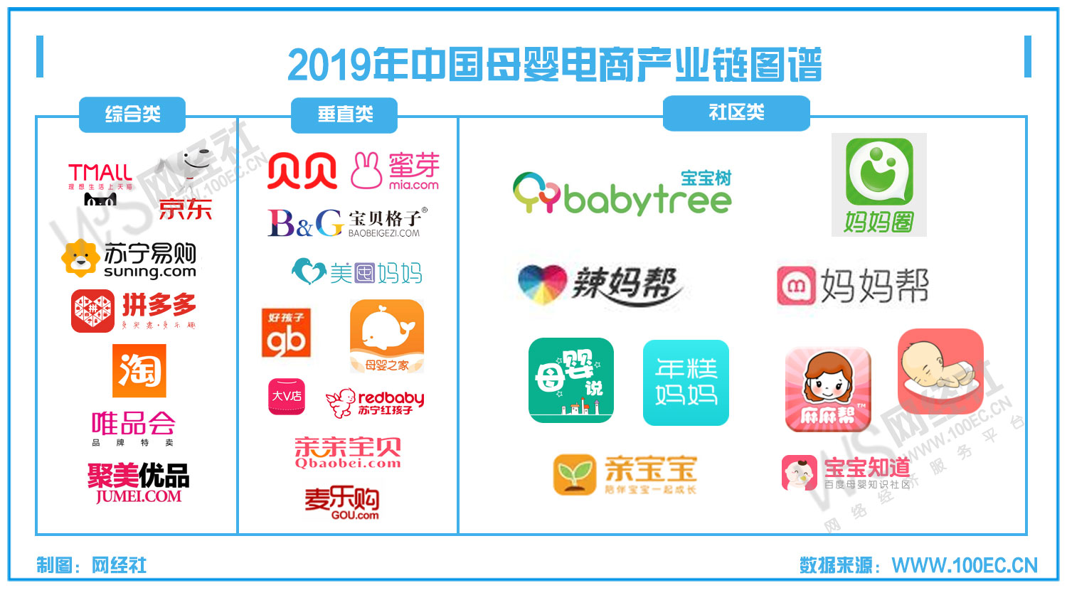
一、母婴电商行业数据
1.1 定义、类型及主流平台
母婴电商：网经社定义为面向母婴群体，以提供母婴商品及母婴服务为主的电商平台。主要包括综合类、垂直类、社区类等类型。
母婴电商主流平台包括：1）综合类：京东母婴、天猫母婴、唯品会母婴、淘宝母婴、苏宁母婴、拼多多母婴等；2）垂直类：贝贝、美囤妈妈、好孩子、母婴之家、宝贝格子等；3）社区类：辣妈帮、宝宝树、母婴说、年糕妈妈、妈妈帮、妈妈圈、亲宝宝等。

Slide 10
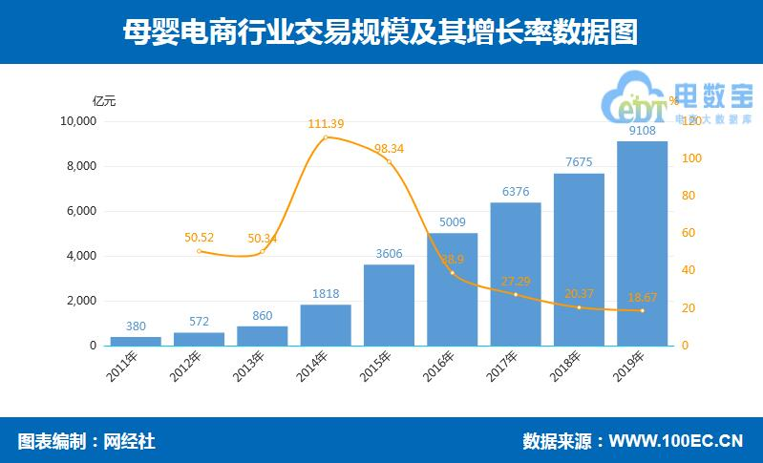
一、母婴电商行业数据
1.2 市场规模：达到9108亿元 增长18.67%
据网经社“电数宝”电商大数据库显示， 2019年我国母婴电商交易规模达到9108亿元，同比增长18.67%。预计2020年交易规模将首度突破1万亿大关。
2014年至2018年母婴电商交易分别为1818亿元、3606亿元、5009亿元、6376亿元、7675亿元，增速依次为111.39%、98.34%、38.9%、27.29%、20.37%。

Slide 11
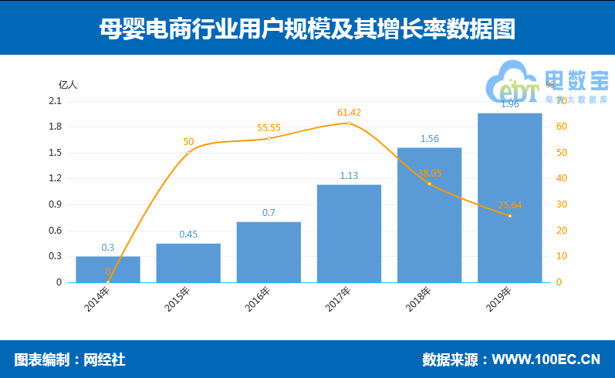
一、母婴电商行业数据
1.3 用户规模：达到1.96亿人 增速连续三年下滑
据网经社“电数宝”电商大数据库显示， 2019年我国母婴电商用户规模达到1.96亿人，同比增长25.64%。人均年消费支出达4500亿元。
从2014-2018年，用户规模分别为0.3亿人、0.45亿人、0.7亿人、1.13亿人及1.56亿人。其中2014-2017呈现高速增长态势，2017年以后增速逐年放缓。

Slide 12
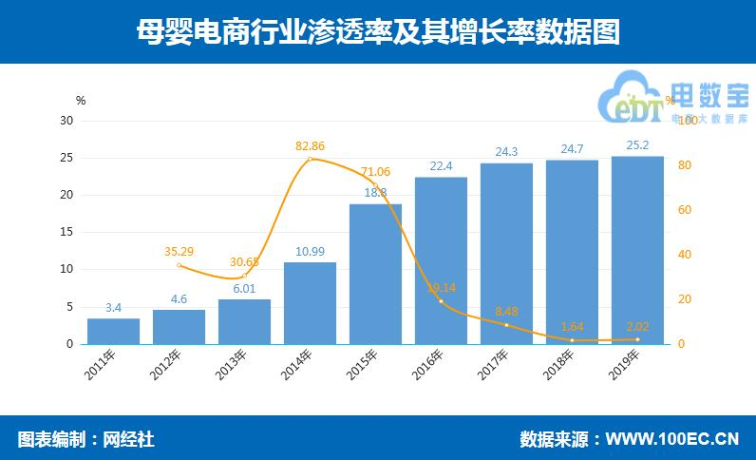
一、母婴电商行业数据
1.4 渗透率达到25.2% 增速连续五年下滑
据网经社“电数宝”电商大数据库显示， 2019年我国母婴电商渗透率为25.2%，同比增长2.02%。
从2014-2018年，渗透率分别为10.99%、18.8%、22.4%、24.3%、24.7%，增速呈下滑态势。

Slide 13
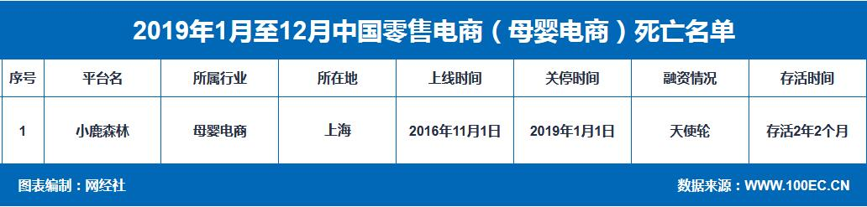
一、母婴电商行业数据
1.5 母婴电商“死亡”数据：倒闭1家 存活时间短
据网经社“电数宝”电商大数据库显示， 2019年我国母婴电商共计倒下1家，为小鹿森林。
从存活时间来看，存活2年2个月。
从融资情况来看，经历了天使轮。

Slide 14
活跃用户整体数据
活跃用户数据-贝贝
活跃用户数据-蜜芽
活跃用户数据-大V店
活跃用户数据-孩子王
二
用户数据

Slide 15
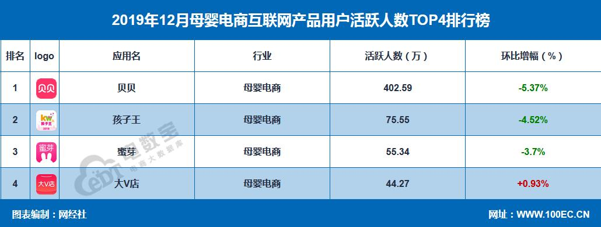
二、母婴电商用户数据
2.1 母婴电商活跃用户：贝贝 孩子王 蜜芽居前三
据网经社“电数宝”电商大数据库显示，2019年母婴电商活跃人数TOP4分别为：贝贝、孩子王、蜜芽、大V店。
从月活人数来看，我们分为三个梯队：
超百万：贝贝（402.59万）；
超50万：孩子王（75.55万）、蜜芽（55.34万）；
50万以下：大V店（44.27万）。
注：为便于统计，本报告月活指标均选取2019年12月份。

Slide 16
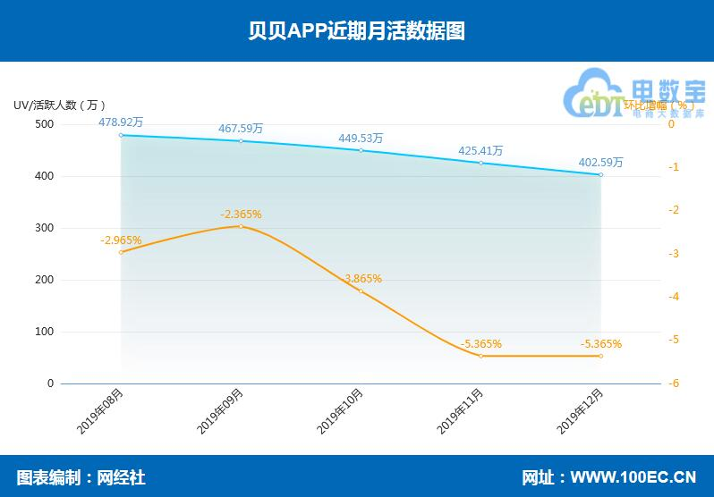
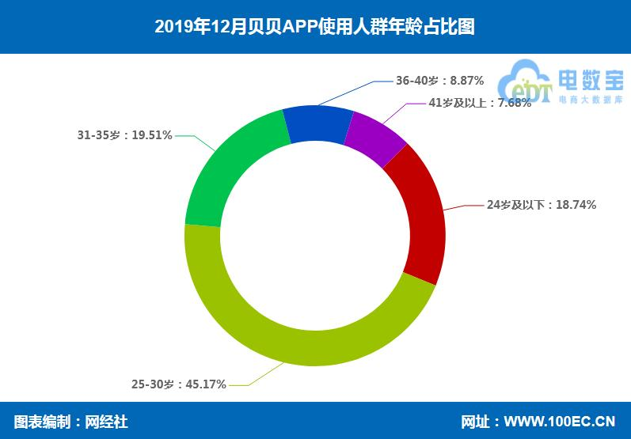
二、母婴电商用户数据
2.2 贝贝：活跃人数突破400万 25-30岁使用最多
注：为便于统计，本报告活跃用户指标选取2019年12月份。

Slide 17
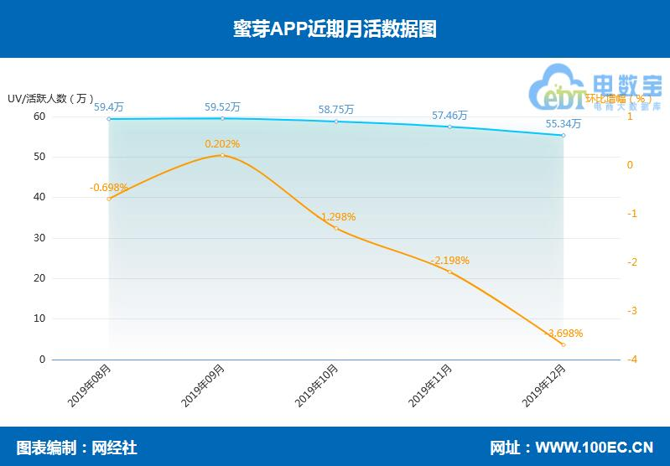
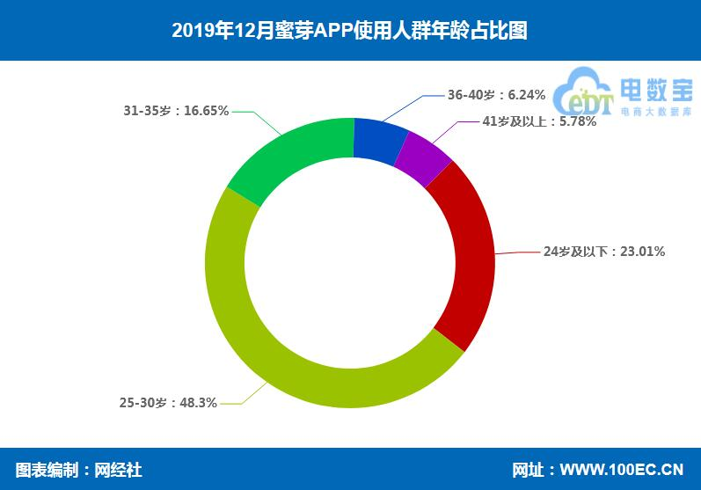
二、母婴电商用户数据
2.3 蜜芽：截止2019年12月突破55万人
注：为便于统计，本报告活跃用户指标选取2019年12月份。

Slide 18
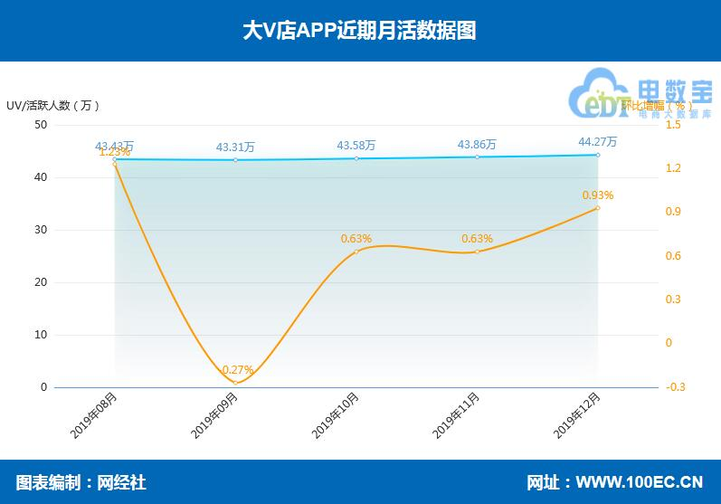
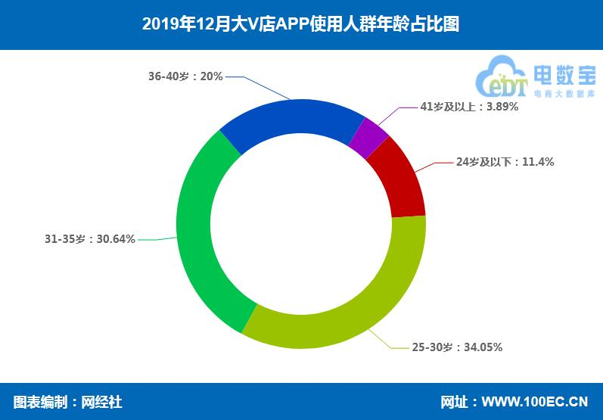
二、母婴电商用户数据
2.4 大V店：截止2019年12月为44.27万人
注：为便于统计，本报告活跃用户指标选取2019年12月份。

Slide 19
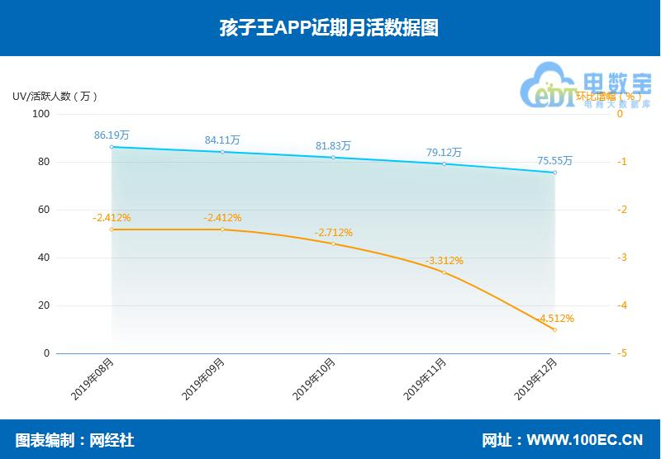
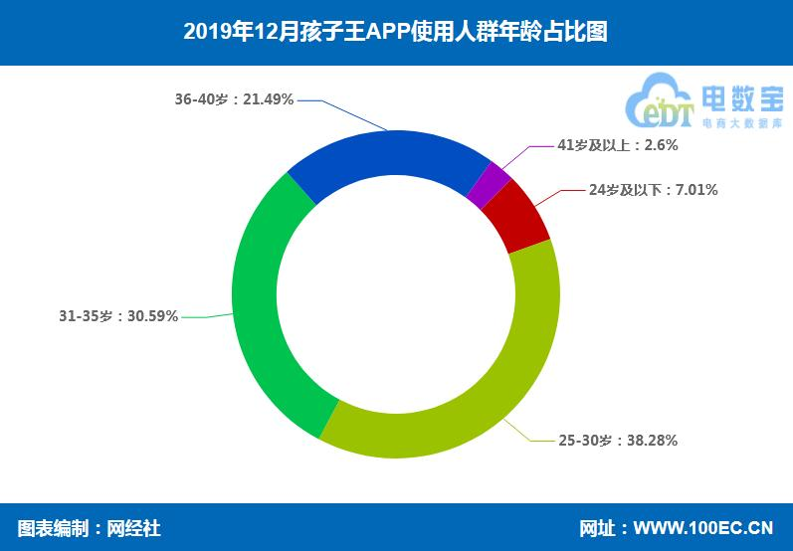
二、母婴电商用户数据
2.5 孩子王：截止2019年12月突破75万人 25-30岁占38.28%
注：为便于统计，本报告活跃用户指标选取2019年12月份。

Slide 20
母婴电商行业融资金额
母婴电商融资事件数量
母婴电商融资时间及轮次数据
母婴电商融资省份分布数据
三
融资数据

Slide 21
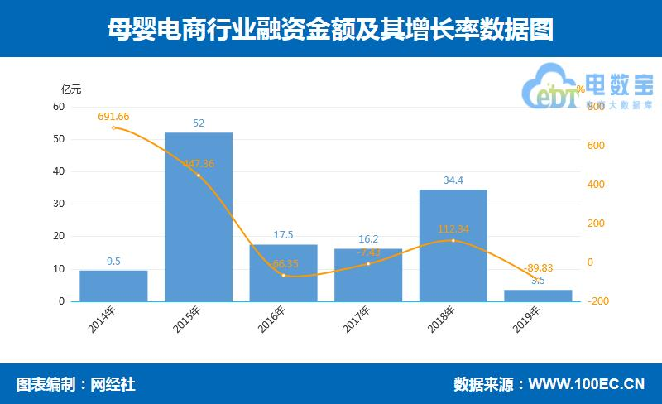
三、母婴电商融资数据
3.1 母婴电商融资总额为3.5亿元 创近六年来新低
据网经社“电数宝”电商大数据库显示，2019年我国母婴电商融资总额为3.5亿元，较2018年的34.4亿元，同比下降89.83%。
2014-2019年母婴电商融资总额为133.1亿元，其中，2016年、2017年、2019年增速下滑，2015年、2018年融资金额相对较高，增速达三位数。2019年创近六年来新低，且大幅下滑八成。

Slide 22
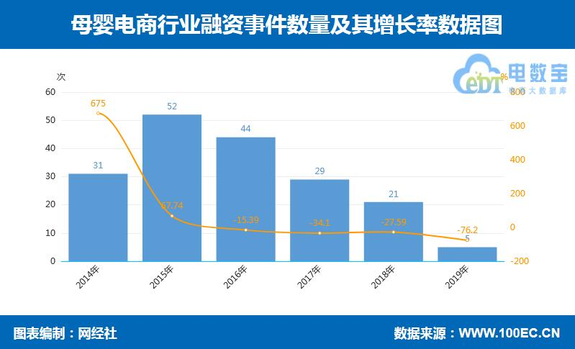
三、母婴电商融资数据
3.2 母婴电商融资数量达5次 下降七成
据网经社“电数宝”电商大数据库显示，2019年我国母婴电商融资事件达5次，较2018年的21次，同比下降76.2%。
从2015-2019年，融资事件数量有所回落，分别达到52次、44次、29次、21次、5次。

Slide 23
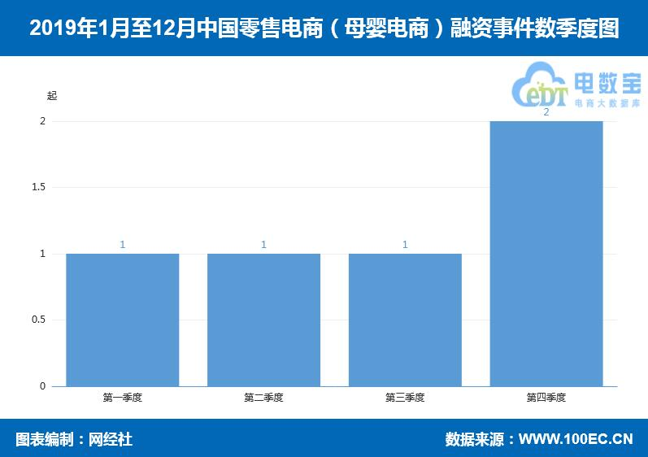
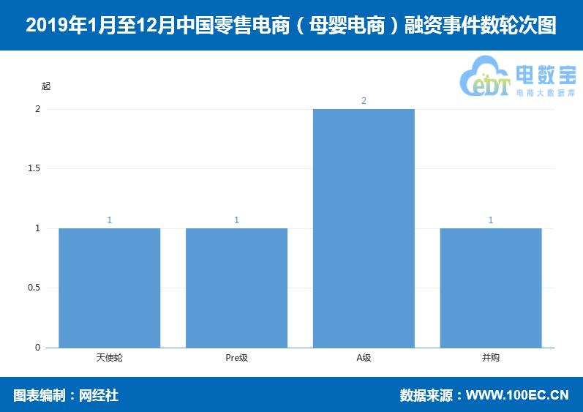
三、母婴电商融资数据
3.3 母婴电商融资时间及轮次分布数据
据网经社“电数宝”电商大数据库显示，2019年我国生鲜电商融资事件达13次，较2018年的27次，同比下降51.86%。
2014、2015年二手电商融资事件数量实现三位数的增长，而2016、2017及2019年成负增长态势。
但值得注意的是，虽然2019年融资事件次数较2018年少14次，但是融资总额超过2018年，说明单笔融资金额提升。
据网经社“电数宝”电商大数据库显示，融资事件中，就时间分布来看，第一季度至第三季度各1起，第四季度2起。
就融资轮次来看，天使轮融资1起、Pre级融资1起、A级融资2起、并购1起。

Slide 24
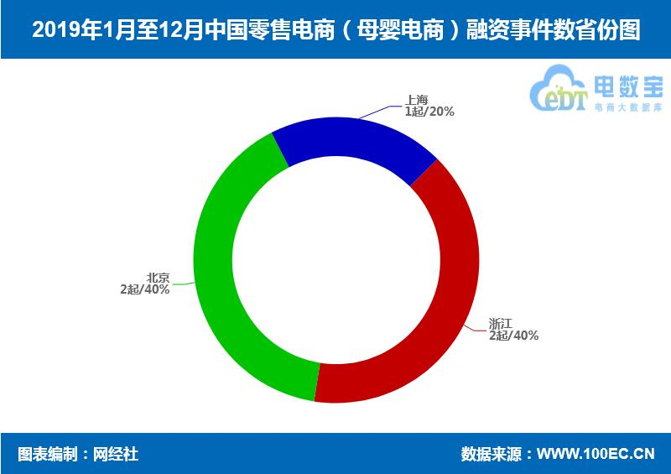
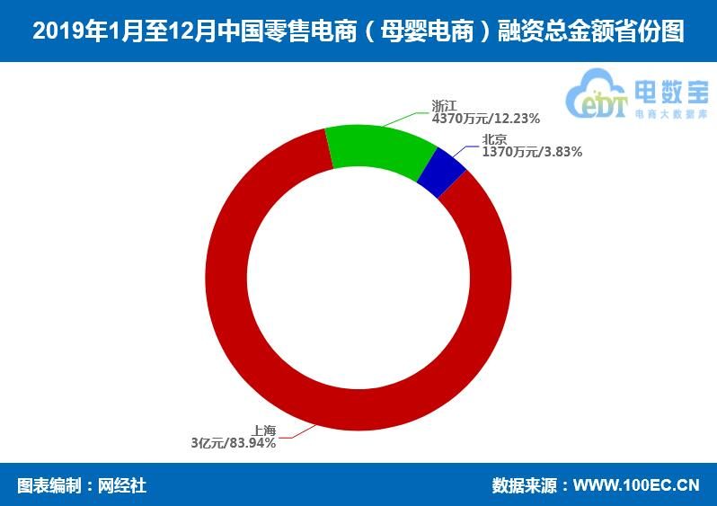
三、母婴电商融资数据
3.4 母婴电商融资省份分布：北京、浙江融资数各占40%
据网经社“电数宝”电商大数据库显示，就所在地来看，北京、浙江融资各2起，上海占1起，北京、浙江占据总数量的80%。从融资总额看，北京、上海仅为5740万元，上海融资数量仅占20%，但融资总额达3亿元，占总额的83.94%。

Slide 25
四
规上数据
●母婴电商上市公司数据
●母婴电商“独角兽”数据
注：“规上”指电商上市公司、独角兽、千里马及新三板。由于母婴电商中无千里马、新三板公司，故报告只统计独角兽和上市公司数据。

Slide 26
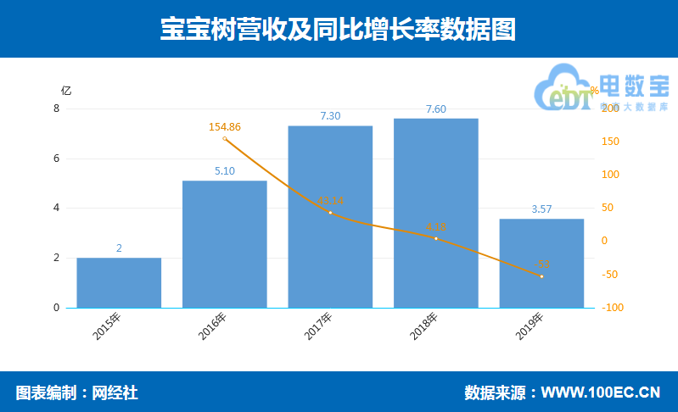
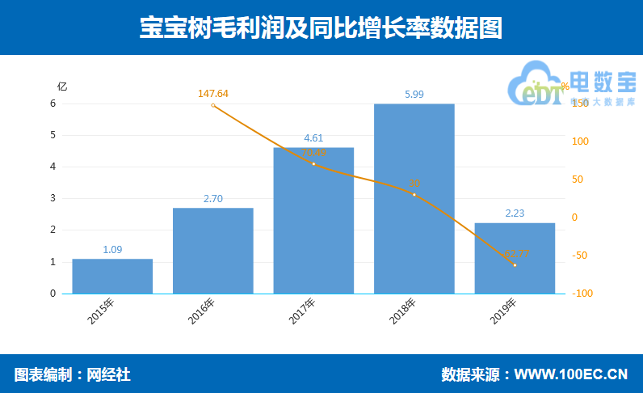
四、母婴电商规上数据
4.1 上市公司：宝宝树2019年收入约3.57亿元人民币
据网经社“电数宝”电商大数据库显示，2019年二手电商“千里马”共五家，分别是5miles（估值32.5亿元）、享物说（估值29.25亿元）、铁甲二手机（估值16.25亿元）、回收宝（估值16亿元）、Plum红布林（估值13亿元），总估值达107亿元。
从所在地分部来看，北京、上海各有两家，深圳有一家。
从成立时间来看，时间最长的成立九年，最短的为两年。
2019年，宝宝树全年收入约3.57亿元人民币，录得62.4%的毛利率。全平台平均月活跃用户总数超1.39亿，其中移动端月活跃用户数达2450万，同比增长7.9%。旗舰App宝宝树孕育次月平均留存率达64%，较上年提升2%。

Slide 27
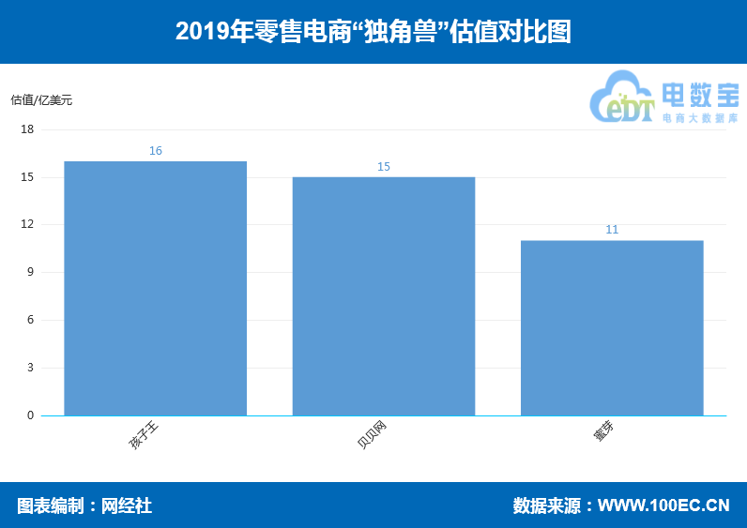
四、母婴电商规上数据
4.2 三家“独角兽”总估值达42亿美元
据网经社“电数宝”电商大数据库显示，2019年母婴电商“独角兽”共三家，分别是孩子王（估值16亿美元）、贝贝网（估值15亿美元）、蜜芽（估值11亿美元），三家总估值达42亿美元。

Slide 28
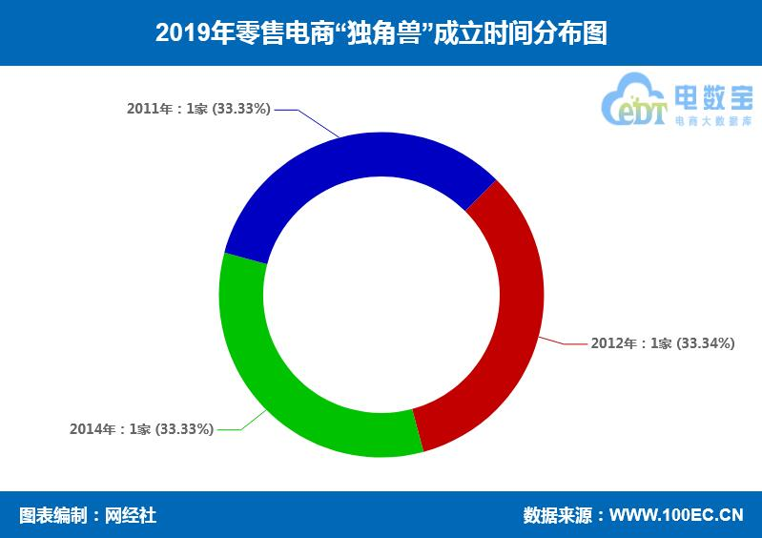
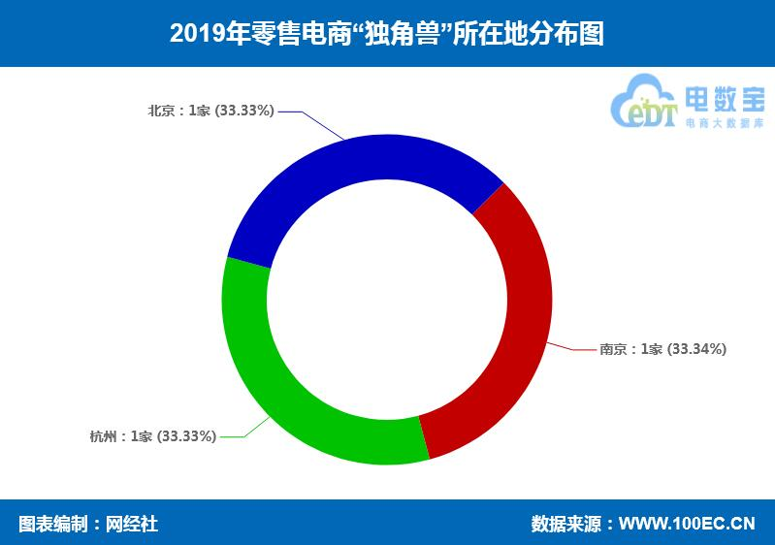
四、母婴电商规上数据
4.3 三家“独角兽”：成立时间最短为五年
据网经社“电数宝”电商大数据库显示，2019年二手电商“千里马”共五家，分别是5miles（估值32.5亿元）、享物说（估值29.25亿元）、铁甲二手机（估值16.25亿元）、回收宝（估值16亿元）、Plum红布林（估值13亿元），总估值达107亿元。
从所在地分部来看，北京、上海各有两家，深圳有一家。
从成立时间来看，时间最长的成立九年，最短的为两年。
从成立时间来看，时间最长的成立八年，最短仅为五年。从所在地分部来看，三家母婴电商分别位于南京、杭州、北京。

Slide 29
母婴电商消费评级综合指数
母婴电商八大“乱象”
母婴电商典型投诉案例
五
评级数据

Slide 30
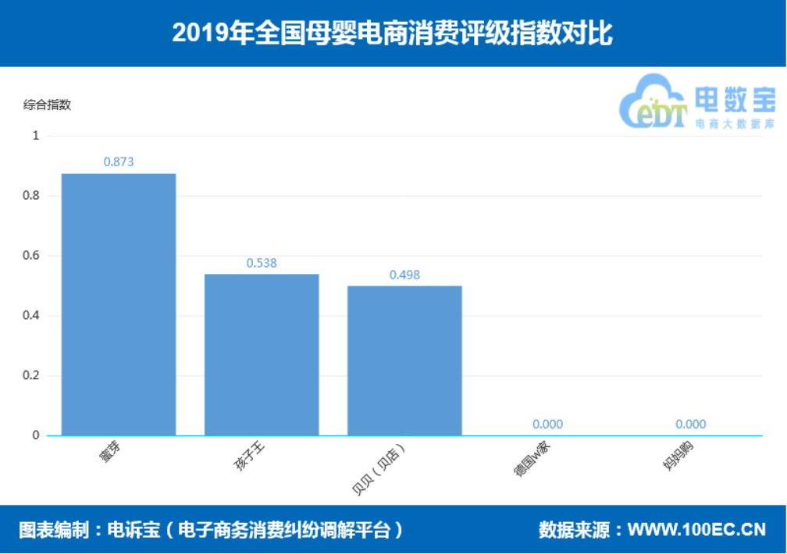
五、母婴电商评级数据
5.1 母婴电商消费评级指数
2019年全年涉及投诉的母婴电商有孩子王、贝贝、德国W家、妈妈购、宝贝格子、乐友。
其中，其中，5家垂直母婴电商入选《2019年全国电子商务TOP190消费评级榜》，分别是：蜜芽获“建议下单”评级，孩子网、贝贝获“谨慎下单”评级，德国W家、妈妈购均获“不建议下单”评级。
注：评级划分由综合指数高低决定，不建议下单∈[0,0.4)，谨慎下单∈[0.4,0.75)，建议下单∈[0.75,1.0]。

Slide 31

五、母婴电商评级数据
5.2 母婴电商八大“乱象”
据网经社“电诉宝”（315.100EC.CN）数据表明，2019年母婴电商被投诉问题主要聚焦在：商品质量、物流问题、虚假促销、退款问题、冻结商家资金、发货问题、售后服务、货不对板这八大乱象。
据“电诉宝”数据表明，涉及投诉较多的母婴电商有孩子王、贝贝、德国W家、妈妈购、宝贝格子、乐友等。

Slide 32
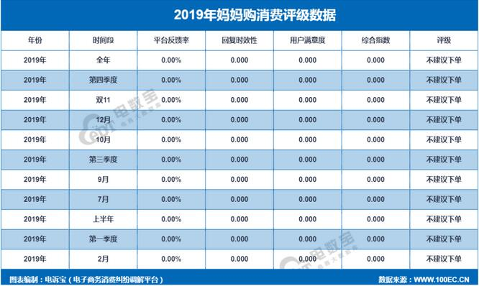
五、母婴电商评级数据
5.3 母婴电商投诉典型案例-妈妈购
据“电数宝”显示，2019年度“妈妈购”共获得11次消费评级，均获“不建议下单”评级，综合评定，2019年“妈妈购”获“不建议下单”评级。
投诉地区分布：用户主要集中地为安徽省、北京市、山东省、广东省、浙江省、湖北省、福建省。
投诉性别及金额分布：用户中男生的占比为25.000%、女生的占比为75.000%。另外，用户投诉“妈妈购”的消费金额集中在10000元以上，占比为50.000%。
投诉问题类型：存在冻结商家资金、发货问题、退款问题等问题。

Slide 33
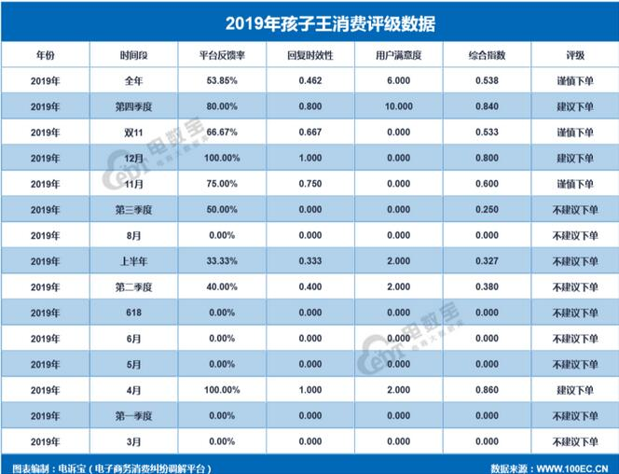
五、母婴电商评级数据
5.4 母婴电商投诉典型案例-孩子王
据“电诉宝”显示，2019年度“孩子王”共获得15次消费评级，9次获“不建议下单”评级，3次获“谨慎下单”评级,3次获“建议下单”评级，综合评定，2019年“孩子王”获“谨慎下单”评级。
投诉地区分布：用户主要集中地为江苏省、北京市、四川省、天津市、安徽省、山东省、河北省、浙江省、湖南省、重庆市。
投诉性别及金额分布：用户中男性的占比为15.385%、女性的占比为84.615%。另外，用户投诉“孩子王”的消费金额集中在0-100元区间、100-500元区间，占比分别为30.769%、23.007%。
投诉问题类型：存在商品质量、发货问题、退换货难、退款问题、霸王条款、虚假促销等问题。

Slide 34
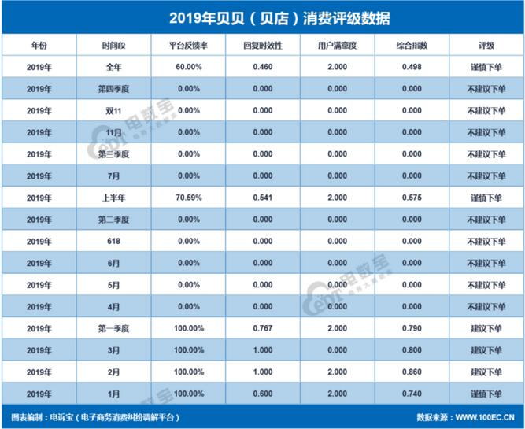
五、母婴电商评级数据
5.5 母婴电商投诉典型案例-贝贝
据“电数宝”显示，2019年度““贝贝”共获得16次消费评级，10次获“不建议下单”评级，3次获“谨慎下单”评级,3次获“建议下单”评级，综合评定，2019年“贝贝”获“谨慎下单”评级。
投诉地区分布：用户主要集中地排名前十依次为广东省、山东省、四川省、安徽省、浙江省、江苏省、湖南省、陕西省、上海市、云南省。
投诉性别及金额分布：用户中男性的占比为35.484%、女性的占比为64.516%。另外，用户投诉“贝贝”的消费金额集中在100-500元区间、10000元以上，占比皆为25.806%。
投诉问题类型：存在退店保证金不退还、信息泄露、发货问题、售后服务、商品质量等问题。

Slide 35
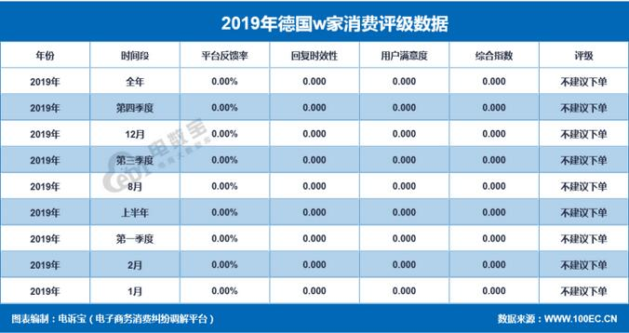
五、母婴电商评级数据
5.6 母婴电商投诉典型案例-德国W家
据“电数宝”显示，2019年度“德国W家”共获得9次消费评级，均获“不建议下单”评级，综合评定，2019年“德国W家”获“不建议下单”评级。
投诉地区分布：用户主要集中地为为上海市、四川省、山东省、广东省、广西壮族自治区、江西省、湖北省、湖南省、辽宁省。
投诉性别及金额分布：用户中男生的占比为40.000%、女生的占比为60.000%。另外，用户投诉“德国W家”的消费金额主要在1000-5000元区间，占比为70.000%。
投诉问题类型：存在发货问题、退款难、售后服务差、商品质量、订单问题等问题。

Slide 36

六、报告附录
6.1 关于我们
网经社公司是中国电商行业的“Bloomberg”。运营网经社www100EC.cn(电商门户)、电子商务研究中心(智库)、电数宝(DT)、电融宝(FA)、电诉宝(315)等子平台，面向电商提供媒体/智库/平台三大系列、20余项专业产品服务。
网经社网站（100EC.CN）旗下拥有100多个电商细分频道、平台、分站，365天/12小时滚动发布国内外电商资讯，为全国电商用户提供全面、及时、专业的资讯，是国内首屈一指的电商门户入口。
公司总部位于杭州，系国内唯一拥有A股上市公司背景的服务电商产业链的第三方媒体、智库和平台，母公司在全国拥有30个分支机构，员工1000余人，市值近百亿，实力雄厚，是我国电商行业的见证者与推动者。
网经社在工信部、公安机关网站合法备案运行，服务客户除覆盖各大电商上市公司、独角兽等“头部平台”和创业者外，还包括国家和各地政府部门，有口皆碑。

Slide 37


Slide 38
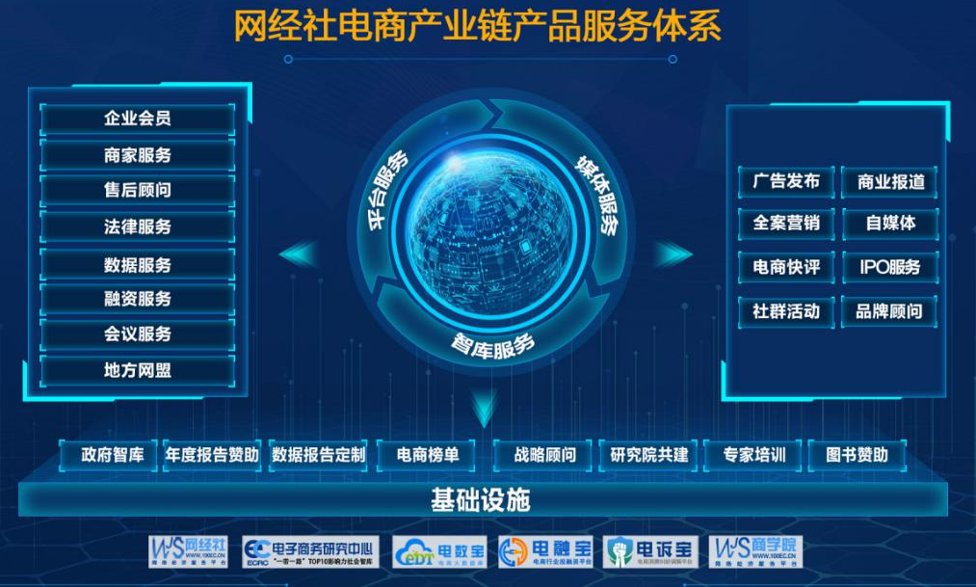

6.2 产品服务
扫描二维码
下载网经社产品服务资源书

Slide 39

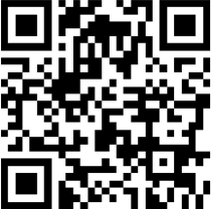
6.3 投融资服务
扫描二维码
进入网经社“电融宝”
瓜分6万亿资金

Slide 40
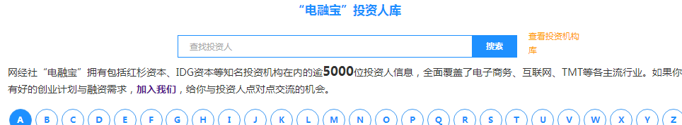
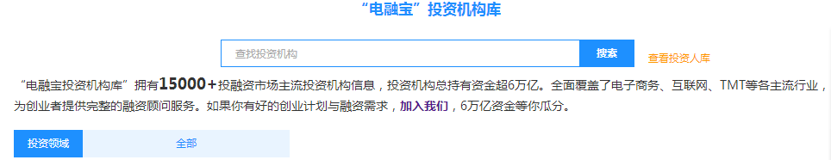


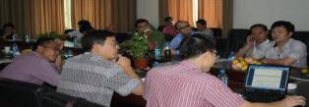

10万+
创业公司项目库
20000+
投融资方数据库
20年+、10000+电商融资数据库
投融沙龙

Slide 41

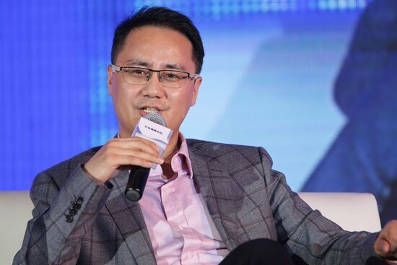
6.4 联系我们
01
  曹 磊
报告审定
扫描二维码联系分析师（备注姓名、公司、职位、目的）
网经社总编辑、网经社电子商务研究中心主任
长期从事电子商务（零售电商、跨境电商、农村电商、大宗电商、服务电商、社交电商、电商金融、电商物流和电商园区孵化器、政府电商规划促进等）、新零售、O2O、互联网+、共享经济等领域研究、咨询与服务工作，是我国产业互联网首倡者和推动者。
十余年来，与近百余家电商平台和品牌保持密切合作，调研联系近千家各类电商产业链公司，并担任多家国内一二线大型平台电商、上市公司战略顾问和海内外多家机构投融资顾问，曾出席参加江南会电子商务投融资沙龙、中金投资论坛、中国风险投资论坛、浙大科技园创业电商投融资沙龙等会议，是我国电商领域屈指可数的融理论、实践一体的务实专家，具有较大业内影响力。
【专栏】： http://www.100ec.cn/zt/expert_caolei/
【电话】：0571-87756579
【E-mail】：CaoLei@NetSun.com

Slide 42
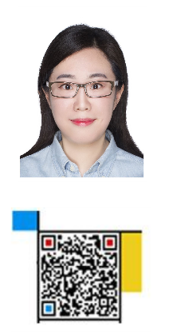
报告附录
联系我们
报告主编
莫岱青
网经社电子商务研究中心网络零售部主任、高级分析师
【研究领域】：实物消费品零售电商领域，包括综合电商、进口跨境电商、农村电商、社交电商、网红电商、社区电商、医药电商、生鲜电商、新零售、奢侈品电商、汽车电商、母婴电商、二手电商、导购电商、美妆电商、酒水电商、电商服务商
【专栏】：www.100ec.cn/expert--527.html
【电话】：0571-88218286 【E-mail】：B2C@NetSun.com
报告编委
网经社电子商务研究中心 网络零售部张勇
扫描二维码联系分析师（备注姓名、公司、职位、目的）

Slide 43

精诚合作
携手并进
扫描二维码
下载网经社产品服务资源书

